Slide 1
Bài 8: Vẽ Theo Mẫu LỌ VÀ QUẢ ( Vẽ màu )
TRƯỜNG THCS BẠCH ĐẰNG
MĨ THUẬT 7
Giáo viên thực hiện: Đoàn Kim Xuân

Slide 2
II. CÁCH VẼ:
I. QUAN SÁT NHẬN XÉT:
III. THỰC HÀNH:

Slide 3
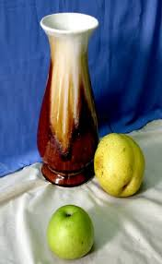
I. QUAN SÁT NHẬN XÉT:

Slide 4
I. QUAN SÁT NHẬN XÉT:
Đây là tranh gì?
Tranh vẽ những gì?
Phông nền như thế nào?
Tranh tĩnh vật
Tranh vẽ các đồ vật hay thực vật: lọ hoa, quả,…
Phông nền có màu đậm và đối lặp với mẫu vật để làm nổi bật trên phông nền.

Slide 5
II. CÁCH VẼ:

Có 2 bước
Bước 1: Vẽ màu theo mảng.
Bước 2: So sánh màu của mẫu để hoàn thiện bài.

Slide 6
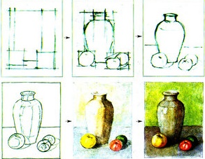
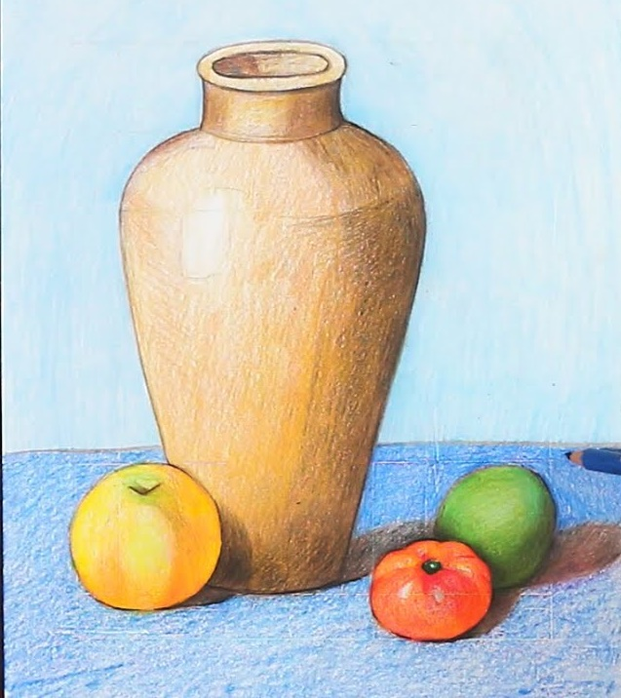
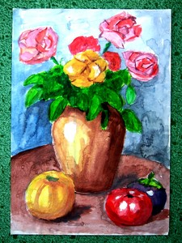
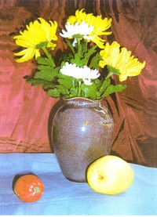
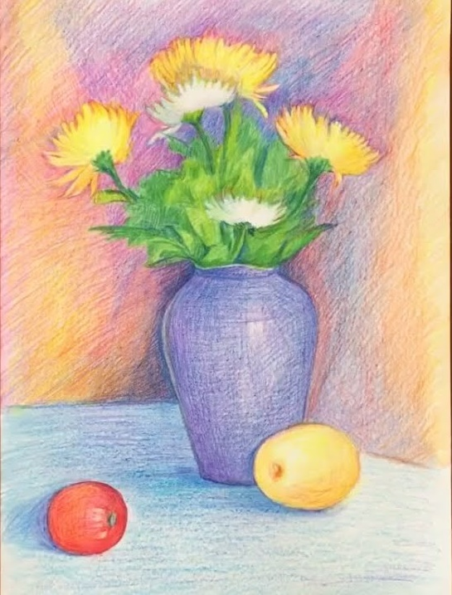
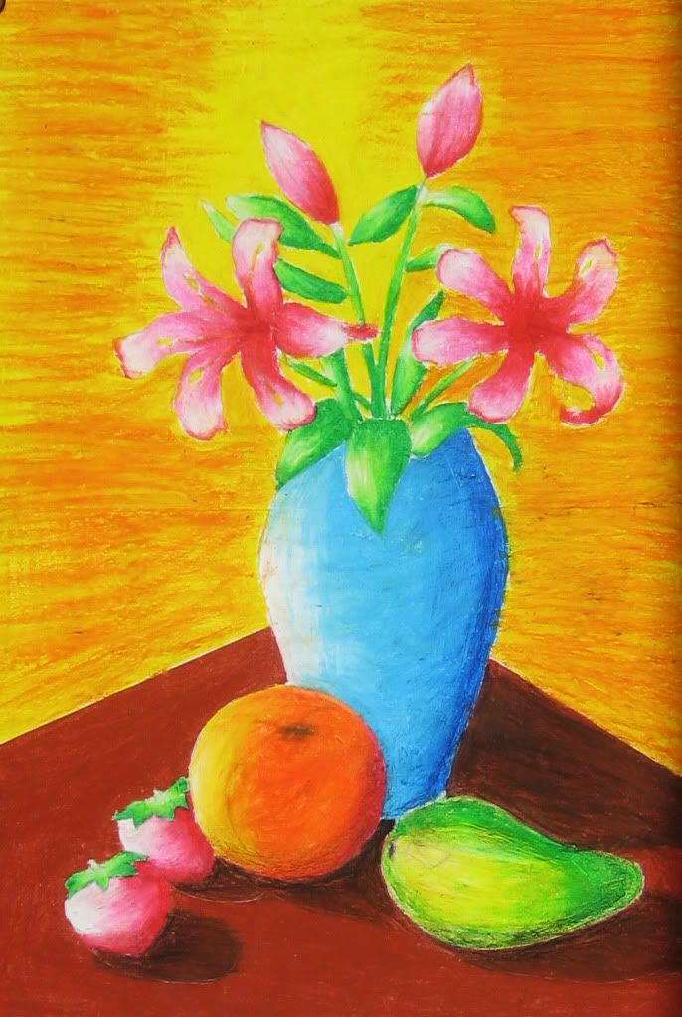
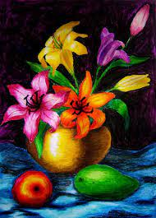
II. CÁCH VẼ:

Slide 7
III. THỰC HÀNH:

Thực hiện vẽ màu: “ Lọ Hoa Và Quả ”. Trên giấy A4

Slide 8
DẶN DÒ
Viết bài vào tập..
Xem trước bài 9:
“ Đề Tài Nhà Giáo Việt Nam 20 - 11 ”

